Slide 1

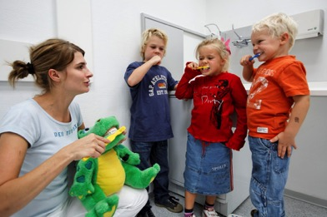
Aufbauwissen Kinder
Milch- und Wechselgebiss & Pflegetipps
Im Auftrag der LZK-BW
Arbeitskreis Alterszahnheilkunde und
Behindertenbehandlung - AKABe BW
Stand: 04/2020

Slide 2
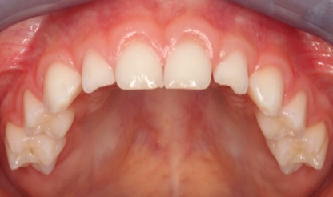
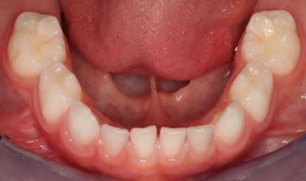
Vergleich Milchzahn – bleibender Zahn
Anatomie
Vergleich Milchzahn – bleibender Zahn
Milch-Frontzähne ähneln
bleibenden Frontzähnen
Milch-Backenzähne ähneln
bleibenden Backenzähnen
Zahnlücken v.a. in der Front normal
insgesamt...
kleiner & heller
Mineralisation geringer
Schmelz & Dentin dünner
Nerv größer

Slide 3
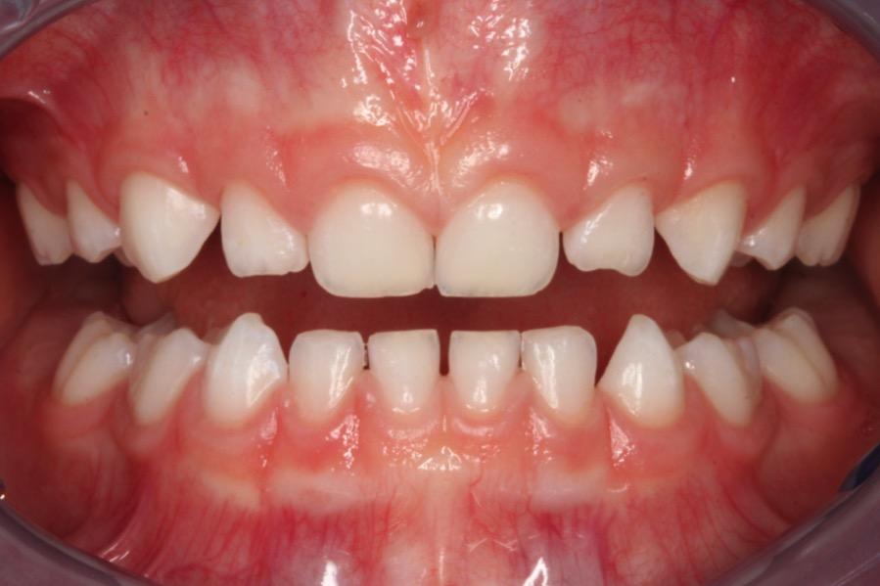
Orientierung – Milchgebiss
Anatomie
JE
5
6
71
72
75
73
74
8
7

Slide 4
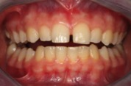

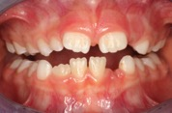
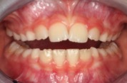
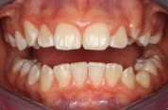
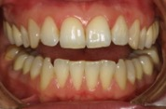
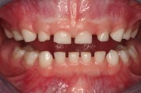
Michgebiss – bleibendes Gebiss – Stadien
Gebiss – Stadien
Milchgebiss – 20 Zähne
Durchbruch...
Ier 6. LM
IIer 8-10. LM
IIIer 12-16. LM
IVer 16-18. LM
Ver 20-30. LM
vollständig ca. 3. LJ
Wechsel – 1. Phase
6er 6. LJ
1er 6. LJ
2er 8. LJ
Bisshebung 6-8. LJ
Wechsel – 2. Phase
Ruhephase 8-9. LJ
Wechsel – 3. Phase
3-5er 9-12. LJ
UK 3er, 4er, 5er
OK 4er, 5er, 3er
7er 12. LJ
Bisshebung 9-12. LJ
vollständig ca. 13. LJ
8er 18-21. LJ
wenn angelegt
Wechselgebiss
Bleibendes Gebiss – 28-32 Zähne

Slide 5
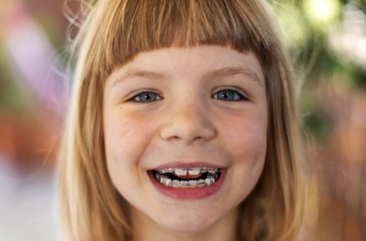
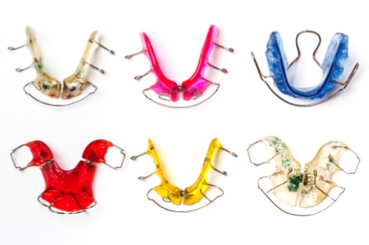

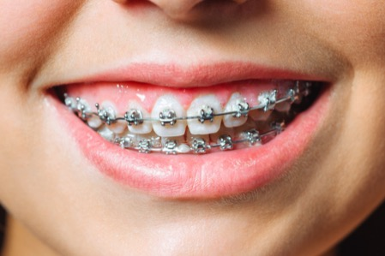
Gebisskorrektur – Kieferorthopädie
Kieferorthopädie
Zahnspangen
pikselstock
magele-picture
weyo
Aleksandr Rybalko
Multiband

Slide 6
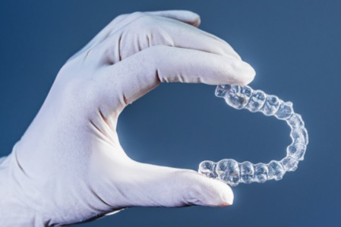
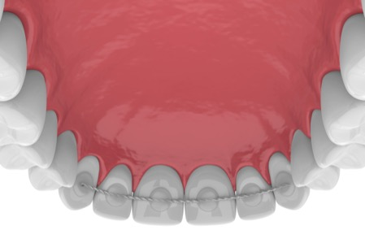
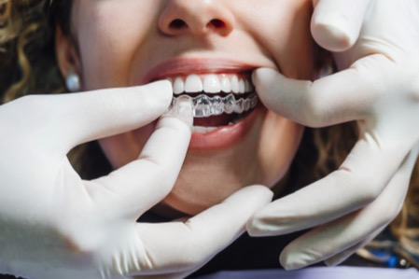
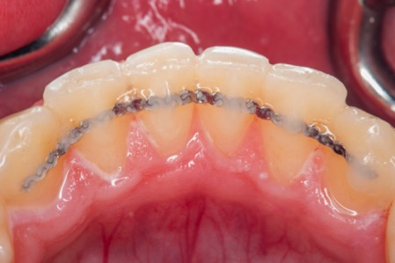
Gebisskorrektur – Kieferorthopädie
Kieferorthopädie
Schiene
Retainer
karrastock
pictoores
karrastock
Dirk

Slide 7
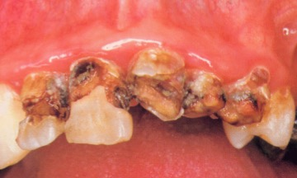
Frühkindliche Karies – Fläschchenkaries
Erkrankungen
Kariöse Zerstörung der Milchzähne bei Kindern < 3 Jahre
ECC – Early Childhood Caries
Ursachen
häufiger Konsum zucker- bzw. säurehaltiger Getränke
meist aus Saugerflaschen
unzureichenden Mundhygiene
Verlauf
Oberkiefer-Schneidezähne zuerst, dann
Backenzähne & Unterkiefer-Schneidezähne
Probleme
  Übertragung Kariesrisiko auf bleibende Zähne
  sehr schmerzhaft – führt zu...
  Nahrungsverweigerung, Quengelichkeit, Schlafstörungen
  im weiteren Verlauf auch Abszesse
  mit Fieber und eingeschränktem Allgemeinzustand möglich

Slide 8
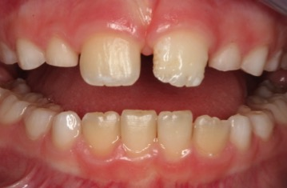
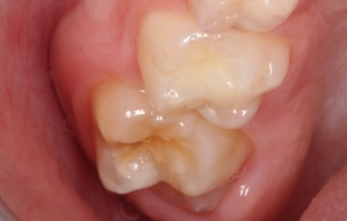
MIH – Kreidezähne
Erkrankungen
Molaren-Inzisiven-Hypomineralisation
Zahnschmelz verändert
bleibende 1. Backenzähne u. Frontzähne
unterschiedliche Ausprägung
Ursachen & Häufigkeit
Ursachen bisher weitgehend ungeklärt
Weichmacher aus Kunststoffen?
in Deutschland 10-15 % der Kinder betroffen
2014 ca. 30 % der 12-jährigen Kinder betroffen!
Formen – Verlauf
mild: weiß-gelblich bis gelb-braune Oberfläche
schwer: Schmelz / Dentin fehlt o. ist abgesplittert
teilweise schon beim Zahndurchbruch
Probleme
  Aussehen
  Zähne empfindlich beim Essen & Trinken sowie beim Putzen

Slide 9
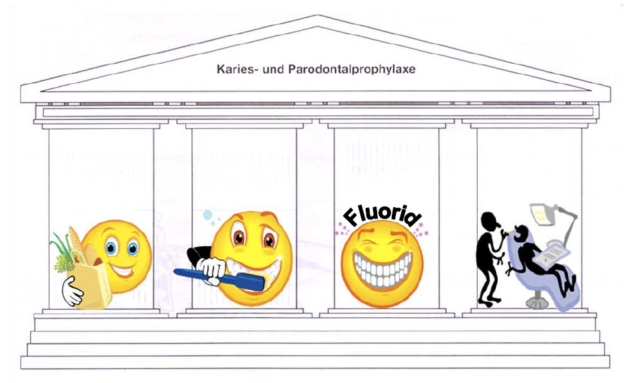
Prävention – gesunde Zähne von Anfang an
Vorbeugung
www.bs-aarau.de

Slide 10
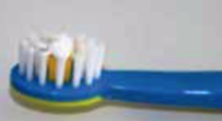
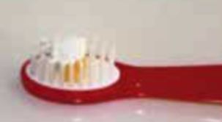
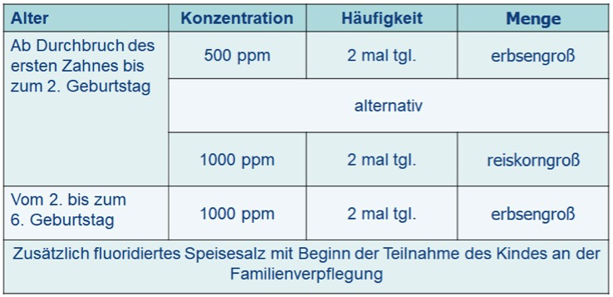
Pflegemittel – Fluoridzahnpasta
Pflegemittel
Reiskorn
Erbse
Quelle:
DGPZM
Kinder sind geschmacksempfindlich – auf Geschmack achten!

Slide 11
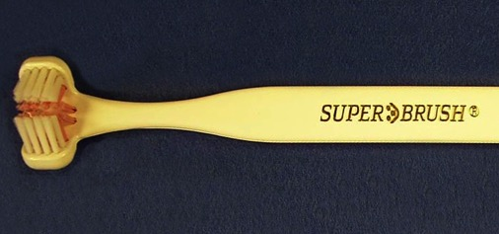
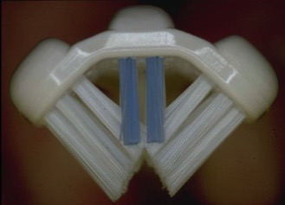
Pflegemittel – Dreikopfzahnbürste
Pflegemittel
3 Borstenfelder
  Außen-, Innen- & Kauflächen gleichzeitig putzen
  - Super Brush® (Handzahnbürste)
  - DentaCare® Sonodent (elektrische Zahnbürste)
  ungeeignet bei langen Zähnen

Slide 12
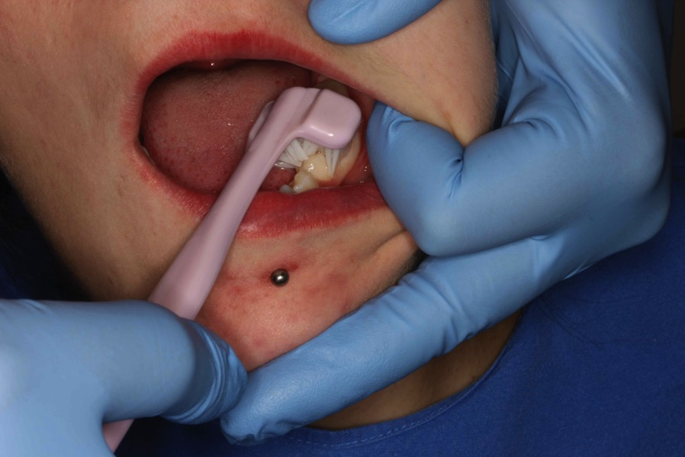
Pflegemittel – Dreikopfzahnbürste
Pflegemittel

Slide 13
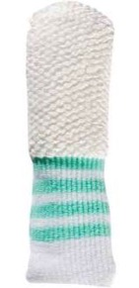
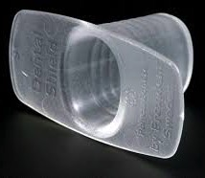
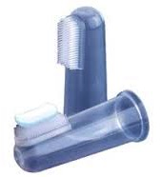
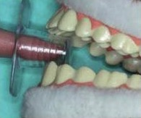
Pflegemittel – Fingerzahnbürste & Co?
Pflegemittel
Fingerzahnbürsten
Zahnbänkchen

Slide 14
Zahn- & Mundpflege – Kinder
Pflegemethoden
Unterstützte Mundhygiene
Motivation & positive verbale Unterstützung
erst Kind selber putzen lassen (Loben!), dann nachputzen
besonders auf Reinigung der 1. bleibenden Backenzähne achten
„Fremdputzen“
non-verbale Kommunikation notwendig
„Ankündigung“ durch Berühren der Wangen &Lippen
Aufbisshilfen so sparsam wie möglich einsetzen
Systematik, damit keine Flächen vergessen werden

Slide 15
Zahn- & Mundpflege – Kinder
Pflegemethoden
Kleinkinder – zu zweit gegenüber sitzend
„Knie-zu-Knie-Position“
Kind im Schoß des Putzenden
andere Person übernimmt Hände
Kleinkinder – allein
Kopflagerung in der Ellenbeuge
Kind auf dem Schoß
  eine Hand übernimmt die Hände
  andere Hand führt die Zahnbürste

Slide 16
Zahn- & Mundpflege – Kinder
Pflegemethoden
Kinder – zu zweit gegenüber
eine Person steht o. sitzt hinter dem zu Putzenden
  eine Hand hält den Gegenarm auf der Brust
  andere Hand hält den Kopf an der Schläfe
andere Person steht o. sitzt vor dem zu Putzenden
  eine Hand stützt den Unterkiefer
  andere Hand führt die Zahnbürste
Kinder – allein
liegend – häufig am Boden z.B. auf einer Matte
stehend – vor dem Kind, Kopf in die Ellenbeuge neigen
  eine Hand umfasst die Brust
  andere Hand führt die Zahnbürste

Slide 17
Zahn- & Mundpflege – Kinder – Comic
Pflegemethoden
www.bzaek.de/fileadmin/PDFs/b/Comic_Prophylaxe_Zaehneputzen.pdf

Slide 18
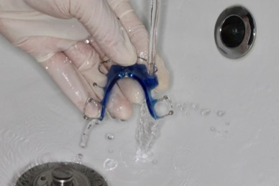
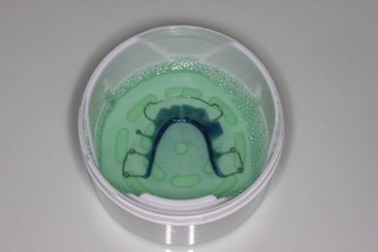
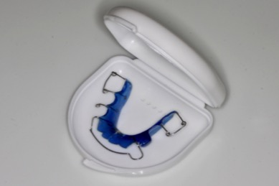
Zahnspangen – Reinigung/Aufbewahrung
Pflegemethoden
Zahnspangen bzw. Schienen (auch „Knirscherschienen“) sollen nicht zum Essen getragen werden – daher genügt das Abspülen unter laufendem Wasser
Reinigungstabletten können die Pflege ergänzen: 2-3 / Woche für 15-30 min
Aufbewahrung außerhalb vom Mund?
  trocken in gesonderter Prothesendose
  Deckel offen

Slide 19
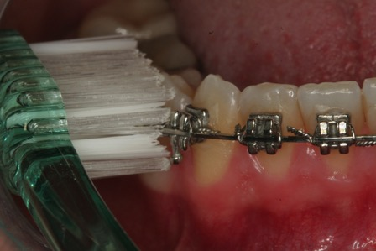
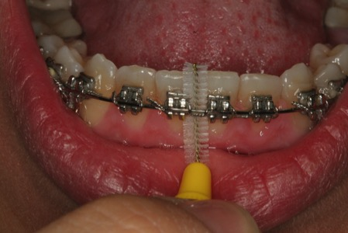
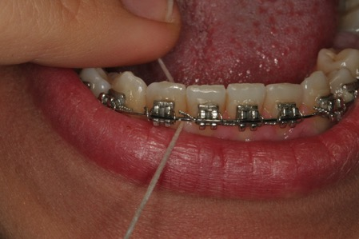
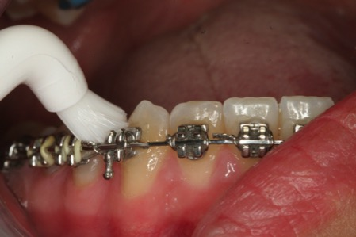
Multiband – Reinigung
Pflegemethoden

Slide 20
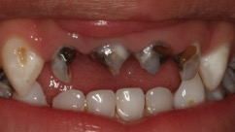
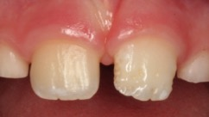
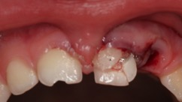
Kindergebiss – Schau genau!
Schau genau!
Neben Karies, Gingivitis, Parodontitis u.a. wie bei Erwachsenen
fallen bei Kindern insbesondere auf...
Frühkindliche Karies,
früher auch Fläschchenkaries genannt
– scharfe Kanten!
Störungen der Zahnstruktur
erblich oder erworben (z.B. Kreidezähne)
Zahnverletzungen nach Unfall
– scharfe Kanten!

Slide 21
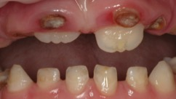
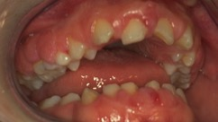
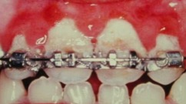
Kindergebiss – Schau genau!
Schau genau!
Neben Karies, Gingivitis, Parodontitis u.a. wie bei Erwachsenen
fallen bei Kindern insbesondere auf...
Druchbruchstörungen der Zähne
Lutschoffener Biss
Fehlstellung der Zähne bzw. Kiefer
Hyperplastisches Zahnfleisch
Ungenügende Mundhygiene bei
Kieferorthopädischer (KFO) Behandlung
KFO-Apparaturen kaputt – scharfe Kanten!

Slide 22
Kindergebiss – Schau genau!
Schau genau!
JE
5
6
71
72
75
73
74
8
7

Slide 23
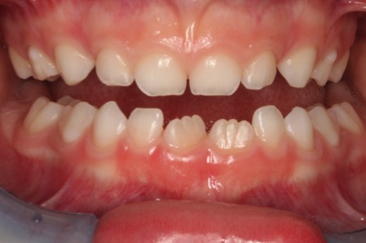
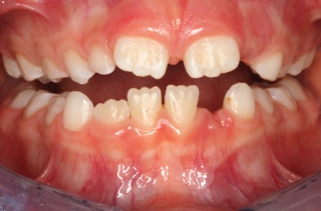
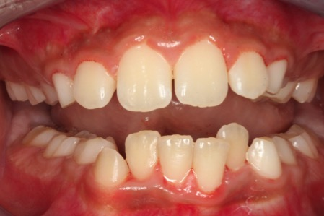
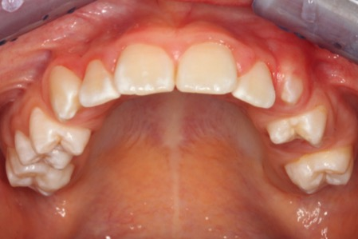
Kindergebiss – Schau genau!
Schau genau!
Beobachtung: | Zähne sind zum Teil nicht ganz sichtbar, stehen schräg bzw. verschachtelt teilweise bestehen Zahnlücken
Diagnose: | Wechselgebiss
Maßnahme: | Zähne sorgfältig putzen & Zahnseide benutzen – bei starken Fehlstellungen Kontrolle durch Zahnarzt anregen

Slide 24
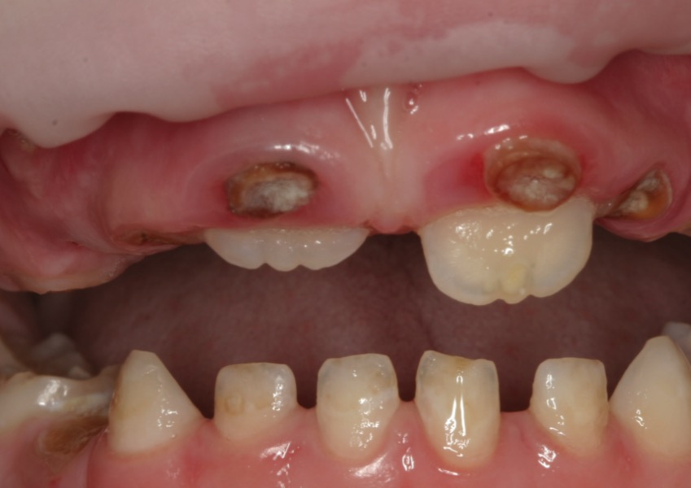
Kindergebiss – Schau genau!
Schau genau!
Beobachtung: | Wurzelreste Oberkiefer und 84 – Zahn 11, 21 im Durchbruch & weißliche Stelle an der Vorderseite von Zahn 85
Diagnose: | Wechselgebiss, gestörter Zahndurchbruch – Wurzelreste, Kariesvorstufe 85
Maßnahme: | Mundhygiene verbessern & Zahnarzt verständigen

Slide 25
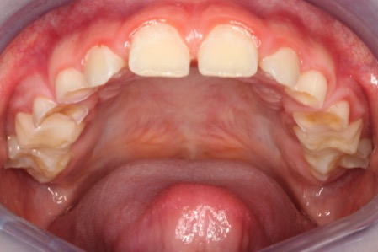



Kindergebiss – Schau genau!
Schau genau!
Beobachtung: | Zähne abgerieben, „ausgewaschen“
Diagnose: | Erosion und/oder Knirschen/Pressen
Maßnahme: | Gesüßte Speisen/Getränke reduzieren, Ess-Brechsucht? Knirschen/Pressen beobachten – ggf. Zahnarzt verständigen
Beobachtung: | Metallkrone 54 - „Ritterzahn“ & weiche Beläge 31-42
Diagnose: | Kinderkrone 54 (nach Karies) versorgt & Plaque UK-Front
Maßnahme: | UK-Front Mundhygiene verbessern

Slide 26




Kindergebiss – Schau genau!
Schau genau!
Beobachtung: | Zähne stehen lückig, Kerbe 74
Diagnose: | Michgebiss, Karies 74
Maßnahme: | Zahnarzt verständigen & Mundhygiene verbessern
Beobachtung: | 33/43 im Druchbruch,74 schimmert rötlich 75 dunkler Fleck, 46 bräunlich & Kerbe
Diagnose: | Wechselgebiss 3er & 74 stark resorbiert 75 Karies, 46 MIH – Kreidezahn
Maßnahme: | Zahnarzt verständigen & Mundhygiene verbessern

Slide 27

Kindergebiss – Schau genau!
Schau genau!
Beobachtung: | Zahn 65 Schmelz gelblich-bräunlich verfärbt und Defekte, Beläge 16 & 53
Diagnose: | Kreidezahn (MIH) 65, Plaque 16 & 53
Maßnahme: | Mundhygiene verbessern & Zahnarzt verständigen.

Slide 28

Kindergebiss – Schau genau!
Schau genau!
Beobachtung: | Braune Flecken bzw. Löcher vor allem an 61, 62 und 65
Diagnose: | Milchgebiss, Karies bzw. Vorstufen von Karies z.B. an 64
Maßnahme: | Zahnarzt verständigen & Mundhygiene verbessern

Slide 29

Kindergebiss – Schau genau!
Schau genau!
Beobachtung: | Kerbe an Schneidekante Zahn 21 & weiche Beläge v.a. an Unterkiefer-Zähnen
Diagnose: | 21 Absplitterung inzisal, Plaque UK
Maßnahme: | Mundhygiene verbessern, vor allem im Unterkiefer & Zahnarzt verständigen

Slide 30

Kindergebiss – Schau genau!
Schau genau!
Beobachtung: | Weiße Flecken vor allem an den Oberkiefer-Schneidezähnen Einkerbungen an den Schneiderkanten aller Schneidezähne
Diagnose: | White Spots (Fluorose) & Mammelons – keine weitere Behandlung notwendig
Maßnahme: | Mundhygiene aufrechterhalten

Slide 31

Kindergebiss – Schau genau!
Schau genau!
Beobachtung: | UK-Frontzähne gelblich, 11 & 21 gelblich und nicht vollständig sichtbar und Zahn 21 mit Defekten an der Oberfläche – im Vergleich zu 11 „verkümmert“
Diagnose: | Wechselgebiss, Zahn 21 MIH – Kreidezahn
Maßnahme: | Mundhygiene aufrechterhalten, bei Schmerzen an Zahn 21 Zahnarzt aufsuchen

Slide 32

Kindergebiss – Schau genau!
Schau genau!
Beobachtung: | Zähne 75, 85 bräunlich mit Defekten, 21 Ecke fehlt – 12, 22 im Durchbruch
Diagnose: | Kreidezähne (MIH) 75, 85 – 21 Ecke mesial frakturiert – Wechselgebiss
Maßnahme: | Zahnarzt verständigen

Slide 33
Kindergebiss – Schau genau!
Schau genau!
Beobachtung: | Zähne 75, 85 bräunlich mit Defekten, 21 Ecke fehlt – 12, 22 im Druchbruch
Diagnose: | Kreidezähne (MIH) 75, 85 – 21 Ecke mesial frakturiert – Wechselgebiss
Maßnahme: | Zahnarzt verständigen

Slide 34

Kindergebiss – Schau genau!
Schau genau!
Beobachtung: | Weiße Punkte bzw. Flecken auf Oberflächen aller Zähne
Diagnose: | Fluorose aufgrund hoher Fluorid-Überdosierung im Kindesalter
Maßnahme: | Mundhygiene mit fluoridhaltiger Zahnpasta (normale Dosis) aufrechterhalten!

Slide 35

Kindergebiss – Schau genau!
Schau genau!
Beobachtung: | Zähne 54, 52-62 braun & zerstört – 53, 64, 73, 84 braune Stellen & Außenfläche an Zähnen 63, 75, 74 weißlich verändert
Diagnose: | Milchgebiss, Frühkindliche Karies (ECC) - Fläschchenkaries
Maßnahme: | Zahnarzt verständigen, Süßes meiden, Mundhygiene verbessern

Slide 36

Kindergebiss – Schau genau!
Schau genau!
Beobachtung: | Zahnfehlstellungen, große Frontzahnstufe / offener Biss, Zahnfleisch geschwollen aber nicht übermäßig gerötet
Diagnose: | Zahnfehlstellungen mit großer sagittaler Stufe, Gingivalhyperplasie
Maßnahme: | Zahnarzt verständigen, Medikamente?, Mundhygiene aufrechterhalten

Slide 37

Kindergebiss – Schau genau!
Schau genau!
Beobachtung: | Festsitzende kieferorthopädische Apparatur im Oberkiefer Beläge und Zahnfleisch geschwollen
Diagnose: | Multiband, Plaque, Gingivitis
Maßnahme: | Mundhygiene verbessern & Zahnarzt verständigen

